Slide 1
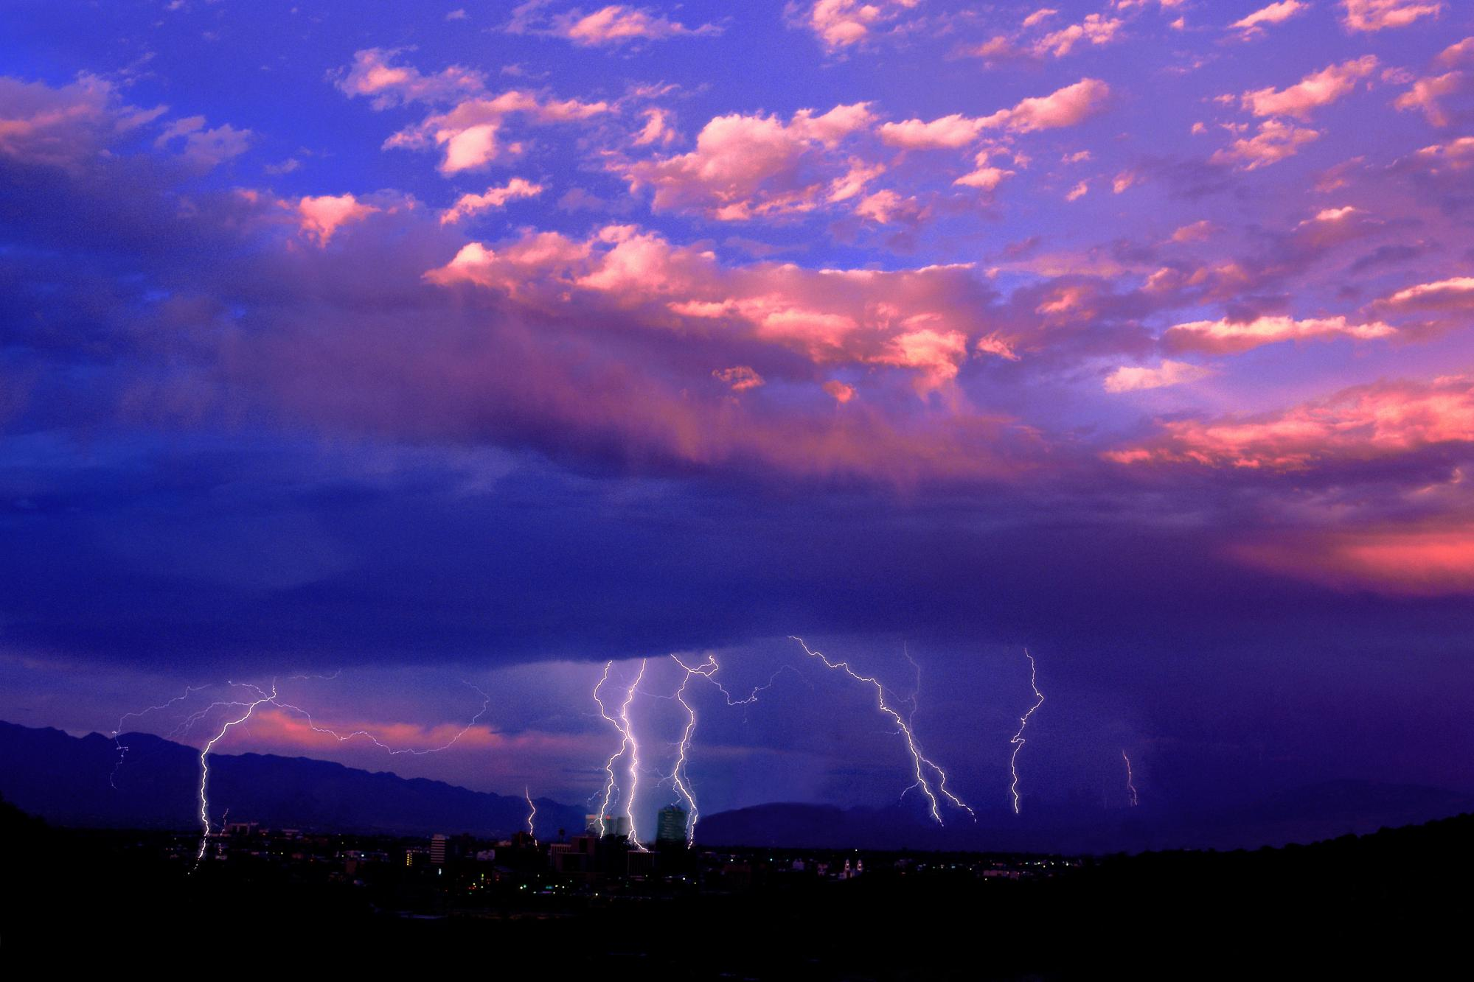
الفصل السابع
الكهرومغناطيسية
درس 2: المجالات الكهربائية والمغناطيسية في الفضاء
درس 1 :تفاعلات المجالات الكهربائية والمغناطيسية والمادة

Slide 2
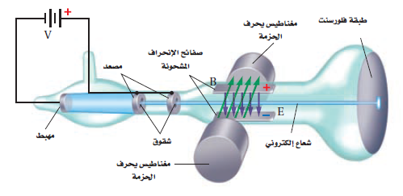
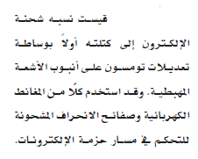
((تجارب طومسون مع الإلكترون))
الدرس 1 /تفاعلات المجالات الكهربائية والمغناطيسية والمادة

Slide 3
قيست النسبة بين شحنة الإلكترون وكتلته من قبل طومسون باستخدام الاتزان بين مجالين كهربائي ومغناطيسي في أنبوب أشعة المهبط :

Slide 4
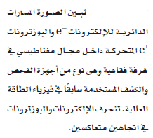
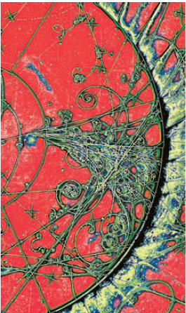
يمكن إيجاد كتلة الإلكترون بربط نتائج طومسون بقياسات مليكان لشحنة الإلكترون لذا يمكن حسابه بالأتي: ** كما أنه يمكن أن يكون لذرات العنصر نفسه كتل مختلفة .

Slide 6
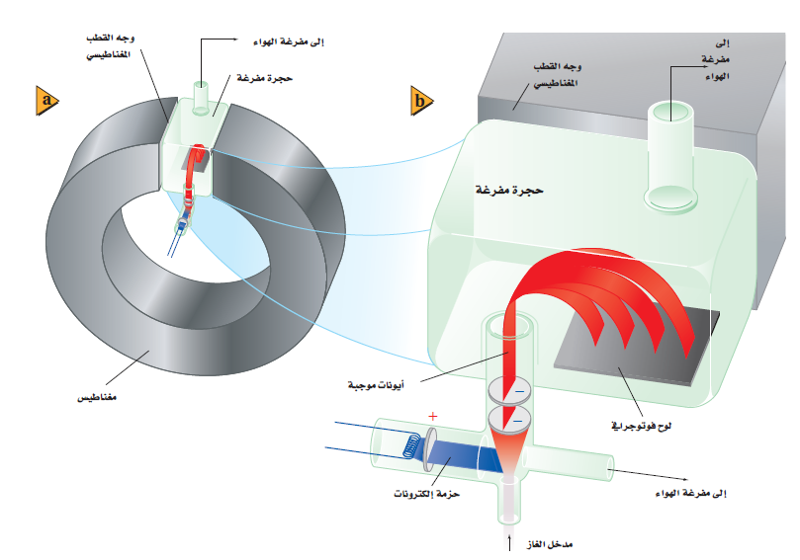
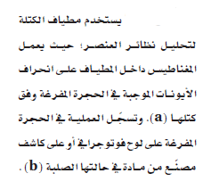
مطياف الكتلة
**يستخدم مطياف الكتلة : المجالين الكهربائي والمغناطيسي لقياس كتل الذرات المتأينة والجزيئات .

Slide 7
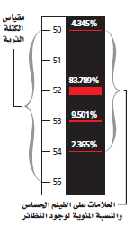
مطياف الكتلة
** كما يستخدم مطياف الكتلة: لتحديد نسبة شحنة أي أيون إلى كتلته.

Slide 9
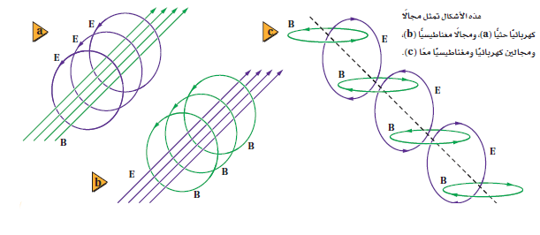
الموجات الكهرومغناطيسية: مقترنة بمجالين كهربائي ومغناطيسي متغيرين ومتحركين معا في الفضاء .
الدرس 2 /المجالات الكهربائية والمغناطيسية في الفضاء

Slide 10
خصائص الموجات الكهرومغناطيسية
1/ الطول الموجي للموجة يساوي سرعتها مقسومة على ترددها
2/ سرعة الموجات الكهرومغناطيسية تساوي سرعة الضوء
3/ سرعة الموجات الكهرومغناطيسية ومنها الضوء في العوازل
الكهربائية أقل من سرعتها في الفراغ .

Slide 11
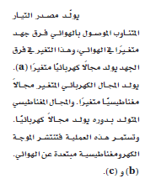
إنتشار الموجات الكهرومغناطيسية في الفراغ **التيار الكهربائي المتغير في هوائي الإرسال يستعمل لتوليد موجات كهرومغناطيسية

Slide 12
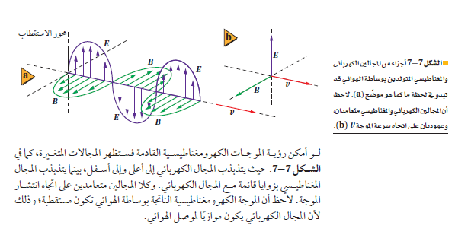
تابع إنتشار الموجات الكهرومغناطيسية في الفراغ **التيار الكهربائي المتغير في هوائي الإرسال يستعمل لتوليد موجات كهرومغناطيسية

Slide 13
تابع إنتشار الموجات الكهرومغناطيسية في الفراغ **الإشعاع الكهرومغناطيسية ينقل الطاقة أو المعلومات خلال الأوساط المادية أو الفراغ ** الكهرباء الإجهادية خاصية للبلورات تسبب لها انحناء أو تشوها وتولد اهتزازات كهربائية عند تطبيق فولتية خلالها ** وتتحول الهوائيات المستقبلة الموجات الكهرومغناطيسية إلى مجالات كهربائية متغيرة في الموصلات .

Slide 14
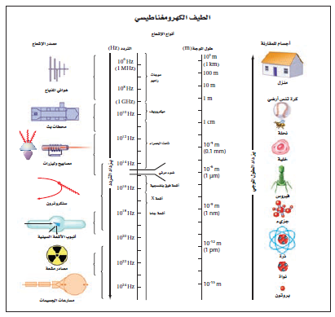
بعض أنواع من الإشعاعات الكهرومغناطيسية وأطوالها الموجية

Slide 15
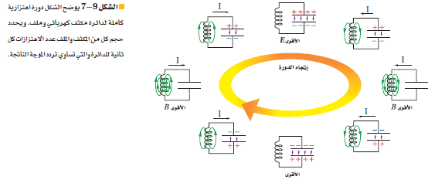
*** يمكن الكشف عن الموجات الكهرومغناطيسية من خلال القوة الدافعة الكهربائية المتولدة في الهوائي . ويمكن اختيار الترددات المحددة للموجات باستخدام دائرة رنين ملف ومكثف تعرف باسم الموالف

Slide 16
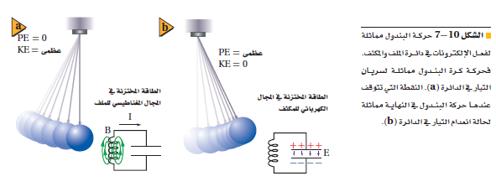
حركة البندول مماثلة الفعل الإلكترونات في دائرة الرنين

Slide 17
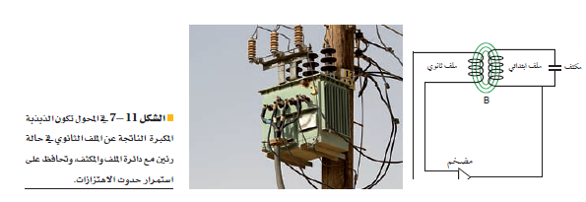
المحول يحافظ على استمرار حدوث الإهتزازات

Slide 18
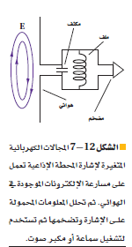
يحصل المستقبل على المعلومات من الموجات الكهرومغناطيسية
** طول معظم الهوائيات الفعالة يعادل ننصف الطول الموجي للموجة المراد التقاطها .

Slide 19
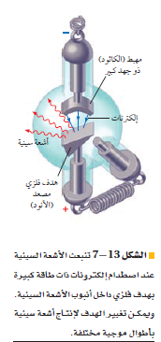
الأشعة السينية موجات كهرومغناطيسية ذات تردد كبير تنبعث باستخدام إلكترونات متسارعة وسريعة
** يمكن لموجات الميكروويف ، والأشعة تحت الحمراء ، مسارعة الإلكترونات خلال الجزيئات ، ولذلك يمكنهما طاقة حرارية .

Slide 20
الفصل الثامن
نظريــة الكــم
درس 2: موجات المادة
درس 1 :النموذج الجسيمي للموجات

Slide 21
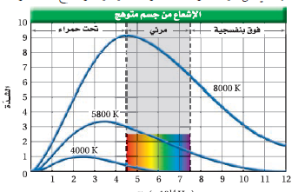
الدرس الأول: النموذج الجسيمي للموجات
*** تبعث الأجسام التي تسخن لدرجة التوهج ضوءًا بسبب الجسيمات المشحونة الموجودة في ذاتها .
*** يغطي طيف الأجسام المتوهجة مدى واسعا من الأطوال الموجية . ويعتمد الطيف على درجة حرارة الأجسام المتوهجة .
طيف الإنبعاث

Slide 22
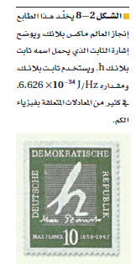
دور العالم بلانك
*** فسر العالم بلانك طيف الجسم المتوهج مفترضا أن للجسيمات مقادير محددة من الطاقة فقط ، وهي تساوي مضاعفات ثابت بلانك .

Slide 23
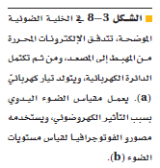
*** فسر العالم أينشتاين التأثير الكهروضوئي مفترضا أن الضوء موجود على شكل حزم من الطاقة تسمى فوتونات
دور العالم أينشتاين

Slide 24
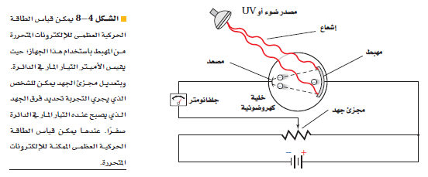
*** هو انبعاث إلكترونات من فلزات معينة عندما تتعرض لإشعاع كهرومغناطيسي
التأثير الكهروضوئي

Slide 27
**تمكن العلماء من حساب قيمة ثابت بلانك h اعتمادا على التأثير الكهروضوئي
** يقاس اقتران الشغل - والذي يكافئ طاقة ربط الإلكترون - باستخدام تردد العتبة في التأثير الكهروضوئي .
دور مجموعة من العلماء
** يبين تأثير كومبتون أن للفوتون زخما كما توقع أينشتاين .
** تسير الفوتونات بسرعة الضوء . ورغم أنه ليس لها كتلة إلا أن لها طاقة وزخما .

Slide 28
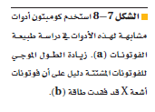
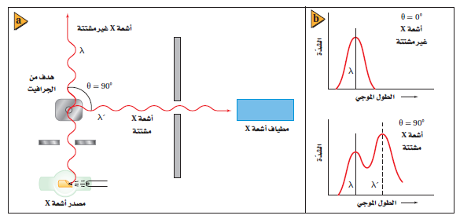
تابع تأثير كومبتون

Slide 29
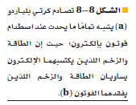
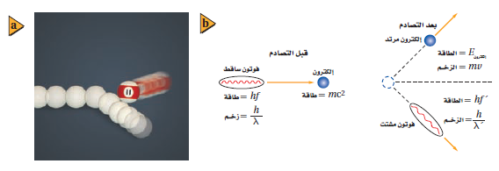
اصطدام كرتي بلياردوا يشبه تماما تأثير كومبتون

Slide 30
الدرس الثاني: موجات المادة
*** اقترح العالم دي برولي الطبيعة الموجية للجسيمات المادية ، وتم التحقق منها عمليا عن طريق حيود الإلكترونات خلال البلورات . ولكل الجسيمات المتحركة طول موجي ، يعرف بطول موجة دي برولي .
دور العالم دي برولي

Slide 32
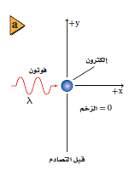
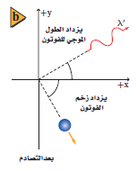
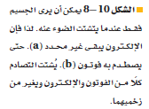
*** تتكامل الطبيعتان الجسمية والموجية معا لوصف الطبيعة الكاملة لكل من المادة والطاقة .
الجسيمات والموجات
*** أنه من غير الممكن تحديد موقع وزخم أي جسيم ضوئي أو مادي بدقة في آن واحد .
مبدأ عدم التحديد لهيزنبرج

Slide 33
الفصل التاسع
الــــذرة
درس 2: النموذج الكمي للذرة
درس 1 :نموذج بور الذري

Slide 34
الدرس الأول: نموذج بور الذري
تبسيط لنماذج الذرة
1) اعتقد العلماء الفلاسفة أن جميع المواد تتكون من جسيمات صغيرة .
2) اقترح دالتون أن جميع المواد تتكون من ذرات عبارة عن كرات صلبة .
3) بين ثومسون أن الجسيمات في أنبوب الأشعة المهبطية CRT كانت سالبة الشحنة ، وقد سميت الإلكترونات .
4) بين راذر فورد أن الشحنة الموجبة توجد في منطقة صغيرة في الذرة تسمى النواة .
5) لتفسير كتلة الذرة تم افتراض وجود النيوترون بوصفه جسيما غير مشحون له نفس كتلة البروتون الموجود في النواة .
6) يعتقد الآن أن الإلكترونات تتحرك حول النواة في سحابة إلكترونية .

Slide 35
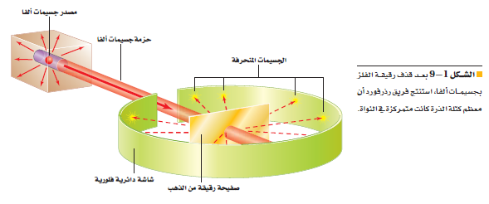
قذف العالم أرنست رذر فورد جسيمات ألفا الموجبة الشحنة ذات السرعات العالية على صفيحة رقيقة من الذهب .ومن دراسته لمسارات الجسيمات المنحرفة استنتج أن معظم خجم الذرة فراغ ،كذلك توقع وجود نواة صغيرة جدا وذات شحنة موجبة في مركز الذرة.
دور العالم أرنست رذرفورد

Slide 36
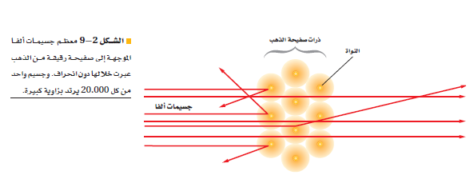
تابع دور العالم أرنست رذرفورد

Slide 37
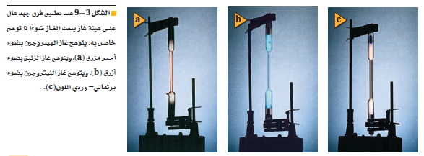
إذا عبر ضوء أبيض خلال غاز فإن الغاز يمتص الأطوال الموجية نفسها التي سوف يبعثها عندما يثار . وإذا عبر الضوء بعد ذلك خلال المنشور فإن طيف الإمتصاص للغاز يكون مرئيا .
طيف الانبعاث

Slide 38
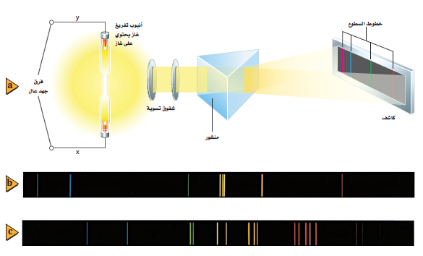
تابع طيف الانبعاث

Slide 39
خطوط فهرنهوفر في طيف الامتصاص

Slide 40
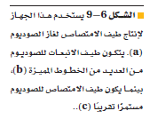
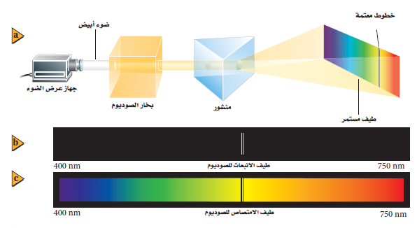
إنتاج طيف الامتصاص

Slide 41
*** أظهر نموذج نيلز بور للذرة بصورة صحيحة أن طاقة الذرة لها قيم محددة فقط ، لذلك فإنها مكماة . وأن طاقة ذرة الهيدروجين في مستوى طاقة n تساوي حاصل ضرب -13.6 ev ومعكوس n2
نموذج بور

Slide 42
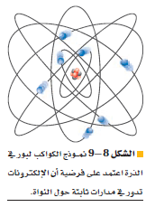
تابع نموذج بور
*** اعتمادا على نموذج بور ، ينتقل الإلكترون بين مستويات الطاقة المسموح بها ، وهذه الطاقة تمتص أو تبعث على شكل فوتونات (موجات كهرومغناطيسية). طاقة الفوتون تساوي الفرق بين الحالتين الابتدائية والنهائية للذرة .

Slide 43
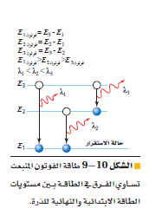
تابع طاقة الفوتون

Slide 44
تنبؤات نموذج بور/ اعتمادا على نموذج بور ، فإن نصف قطر مدار الإلكترون يكون له قيم محددة (مكماة)

Slide 45
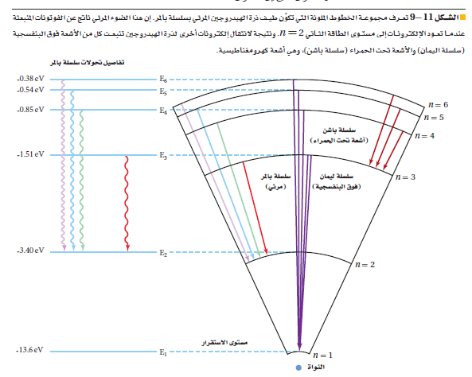
سلسلة بالمر– اليمان - باشن

Slide 46
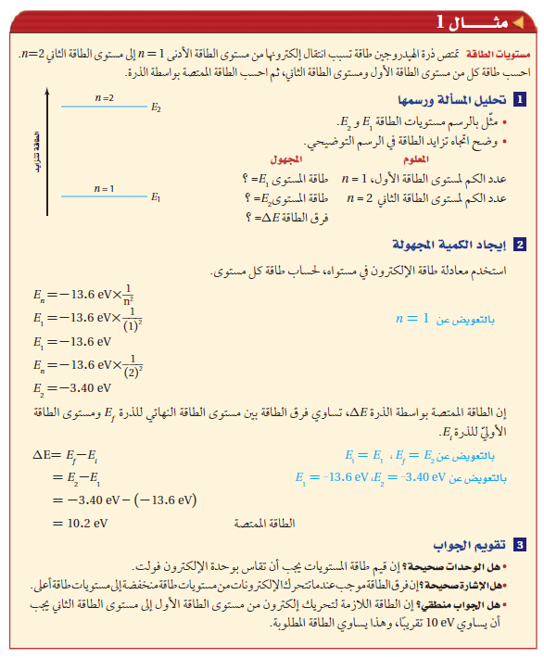

Slide 48
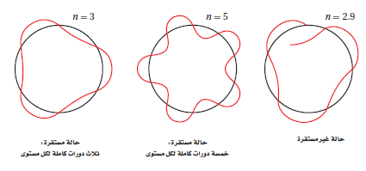
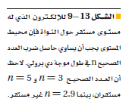
الدرس الثاني: النموذج الكمي للذرة
في النموذج الكمي للذرة
الميكانيكي للذرة :لطاقة الذرة قيم محددة فقط ، قيم مكماة .

Slide 49
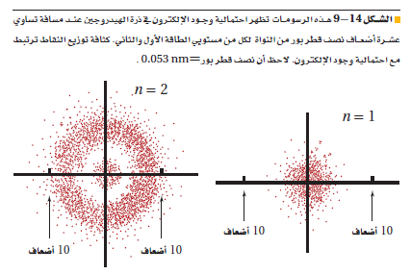
في النموذج الكمي للذرة
الميكانيكي للذرة :يمكن تحديد احتمالية إيجاد الإلكترون في منطقة محددة فقط . في ذرة الهيدروجين ، فالمسافة الأكثر احتمالية للإلكترون عن النواة تساوي نصف قطر مستوى الإلكترون في نموذج بور .
** وعليه فإنه نجحت ميكانيكا الكم إلى حد كبير في تحديد خصائص الذرات والجزيئات والمواد الصلبة .

Slide 50
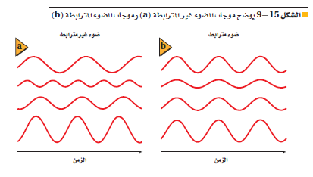
الليذرات
تنتج أجهزة الليزر ضوءًا أحادي اللون ومترابط وموجهًا وذا طاقة عالية . وكل خاصية تمنح الليزر تطبيقات مفيدة

Slide 51
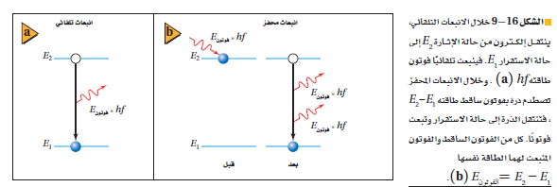
الانبعاث التلقائي والمحفز

Slide 52
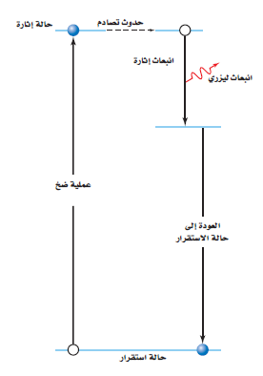
تابع الانبعاث التلقائي والمحفز

Slide 53
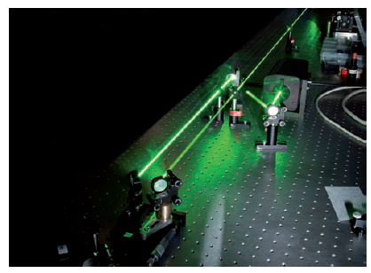
ليزر الأرجون

Slide 54
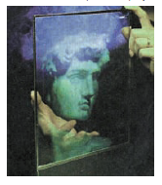
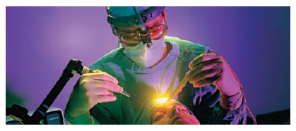
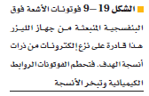
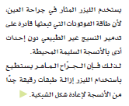
تطبيقات الليزر
جراحة العين بالليزر
تكوين الصورة ثلاثية الأبعاد في جهاز الهولوجرام .

Slide 55
الفصل العاشر
إلكترونيات الحالة الصلبة
درس 2: الأدوات الإلكترونية
درس 1 :التوصيل الكهربائي في المواد الصلبة

Slide 56
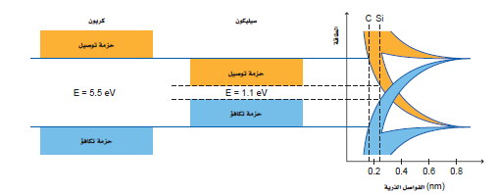
الدرس 1/ التوصيل الكهربائي في المواد الصلبة
نظرية الأحزمة للمواد الصلبة إن مستويات الطاقة المسموح بها في المواد الصلبة للإلكترونات الخارجية في الذرة تتوزع في حزم واسعة بواسطة المجالات الكهربائية لإلكترونات الذرات المجاورة .

Slide 57
تنفصل حزم التكافؤ والتوصيل بواسطة فجوات طاقة ممنوعة ، وذلك يعني أن هناك مناطق في مستويات الطاقة لا تتواجد الإلكترونات فيها .

Slide 58
في الموصلات الكهربائية : يمكن للإلكترونات أن تتحرك خلال المواد الصلبة لأن حزم التوصيل مملؤة جزئيا .

Slide 60
(أشباه الموصلات ) مواد موصلة مثل السليكون والجرمانيوم ، وعندما تصنع منها أدوات الحالة الصلبة فإنها تعمل على تضخيم الإشارات الكهربائية الضعيفة جدا وضبطها ، من خلال حركة الإلكترونات داخل منطقة بلورية صغيرة .

Slide 62
(أشباه الموصلات ) تعالج أشباه الموصلات من النوع n بواسطة ذرات مانحة للإلكترونات ، ويمكنها التوصيل نتيجة استجابة الإلكترونات الممنوحة لفروق الجهد المطبقة .
تعالج أشباه الموصلات من النوع p بواسطة ذرات مستقبلة للإلكترونات ، ويمكنها التوصيل بواسطة الفجوات على أن تكون متاحة للإلكترونات في حزمة التوصيل .

Slide 63
تابع معالجة أشباه الموصلات

Slide 65
الدرس 2/ الأدوات الإلكترونية
الدايودات
أشباه موصلة بسيطة يوصل الشحنات باتجاه واحد ، ويتكون من قطعة صغيرة من أشباه الموصلات من النوع p موصلة بقطعة أخرى من النوع n .
*** ويمكن استخدامه في دوائر التقويم لتحويل التيار المتردد إلى تيار مستمر .

Slide 66
تابع الدايودات
*تتحد الإلكترونات والفجوات القريبة من إحدى جوانب وصلة الدايود لتنتج منطقة خالية من ناقلات الشحنات وتعرف هذه المنطقة بطبقة النضوب .
** إن تطبيق فرق جهد ذا قطبية محددة عبر الدايود يؤدي إلى زيادة عرض طبقة النضوب بصورة كبيرة ، فلا يلاحظ أي تيارات خلالها . ويسمى الدايود في هذه الحالة الدايود المنحاز عكسيا .
*** إن عكس القطبية للجهد المطبق عبر الدايود يقلل من عرض طبقة النضوب بصورة كبيرة ، فيلاحظ التيار خلالها ، ويسمى الدايود في هذه الحالة الدايود المنحاز أماميا .

Slide 67
تابع الدايودات

Slide 68
الترانزستور
* أداة بسيطة مصنوعة من مادة شبه موصلة معالجة بالشوائب ، ويعمل كمضخم ، ومقوي للإشارات الضعيفة .
** وهو عبارة عن شريحة مكونة من ثلاث طبقات من المادة شبه الموصلة تكون على شكل طبقات npn أو pnp على أن تكون طبقة القاعدة المركزية رقيقة جدا ، مقارنة مع الطبقات الأخرى أي الباعث والجامع .

Slide 69
الترانزستور

Slide 70
تطبيقات الترانزستورات والدوائر المتكاملة
الرقاقة الميكروية : دوائر متكاملة تتكون من آلاف الترانزستورات والدايودات والمقاومات والموصلات ؛ تستخدم في صناعة وحدة المعالجة المركزية في أجهزة الحاسوب .

Slide 71
الفصل الحادي عشر
الفيزياء النووية
درس 3: وحدات بناء المادة
درس 2: الاضمحلال النووي والتفاعلات النووية
درس 1 :النواة

Slide 72
معلومات هامة عن الذرة
الدرس الأول : النواة
العدد الذري : هو عدد البروتونات الموجبة الشحنة في نواة ذرة العنصرZ .
العدد الكتلي : هو مجموع أعداد البروتونات والنيترونات في نواة ذرة العنصر A.
النظائر : عبارة عن ذرات للعنصر نفسه تتفق في أعداد البروتونات وتختلف في أعداد النيترونات .

Slide 73
مقارنة بين نظائر الهيدروجين ونظائر الهليوم

Slide 74
القوة النووية القوية : هي قوة تربط مكونات النواة معا . ( كما هي الطاقة المكافئة لفرق الكتلة )
**وتحسب الطاقة المتحررة في التفاعل النووي بحساب فرق الكتلة ، وهو الفرق بين كتلة الجسيمات قبل التفاعل وبعده .

Slide 75
طاقة الربط النووية لكل نيوكليون

Slide 77
الدرس الثاني : الإضمحلال النووي والتفاعلات النووية
معلومات هامة عن الذرة
العدد الذري : هو عدد البروتونات الموجبة الشحنة في نواة ذرة العنصرZ .
العدد الكتلي : هو مجموع أعداد البروتونات والنيترونات في نواة ذرة العنصر A.
النظائر : عبارة عن ذرات للعنصر نفسه تتفق في أعداد البروتونات وتختلف في أعداد النيترونات .

Slide 78
التحلل الإشعاعي ( الاضمحلال الإشعاعي )
مثال على التحول الإشعاعي : جهاز كاشف الدخان تطبيق عملي لاستخدامات النظائر المشعة ، ومنها عنصر الأميريسيوم – 241 . النظير موجود في علبة سوداء وهو يدخل في مرحلة التحول عن طريق إطلاق الطاقة و جسيمات ألفا التي تحتوي على بروتونين ونيترونين ، وهذه الجسيمات تجعل التيار الكهربي متدفقا وبالتالي الجهاز صامتًا . أما إذا دخل الدخان إلى جهاز كشف الدخان واخترق التيار الكهربائي ، فعندئذ ينطلق جهاز الأنذار .
إن كثير من الذرات تكون مستقرة عندما يكون عدد البروتونات مساويا لعدد النيترونات في نواة الذرة .
2) ونجد أن بعض الأنوية غير مستقرة لاحتوائها على نيترونات أقل من البروتونات أو أكثر ، وخصوصا في العناصر الثقيلة ، ومنها اليورانيوم والبلوتونيوم .
3) يحدث تنافر في أنوية الذرات ، فتفقد بعض الجسيمات لكي تصل إلى حالة أكثر استقرارا . ويرافق ذلك تحرر للطاقة ((( التحلل ” الاضمحلال ”الإشعاعي )))
4) ونتيجة لخروج بروتونات من النواة يتغير العدد الذري ويتحول العنصر إلى عنصر آخر ((( التحول )))

Slide 79
ينتج الاضمحلال الإشعاعي ثلاثة أنواع من الجسيمات وهي جسيمات ألفا / وهي أنوية هيليوم ، جسيمات بيتا / وهي إلكترونات عالية السرعة ، وأشعة جاما / وهي أشعة مكونة من فوتونات عالية الطاقة .
(مثال / فقدان جسيمات ألفا ) يفقد الأميريسيوم جسيم ألفا ، الذي يتكون من بروتونين ونيترونين ، ونتيجة لذلك يتحول عنصر الأميريسيوم إلى عنصر النبتونيوم الذي يحتوي على بروتونات أقل من الأميريسيوم ببروتونين .

Slide 80
مثال آخر على التحلل الأشعاعي : ( فقدان جسيمات بيتا ) تفقد نواة العنصر إلكترونا له طاقة عالية يسمى جسيم بيتا
حيث أن النواة بها نيترون غير مستقر ، فينقسم إلى بروتون وإلكترون ، يتحرر الإلكترون (جسيم بيتا) ، مع كمية عالية من الطاقة . أما البروتون فيبقى داخل النواة .

Slide 81
أنواع الأشعة الثلاثة

Slide 82
وفي التفاعلات النووية ( لا يتغير مجموع العدد الكتلي A ، ولا الشحنة الكلية Z )

Slide 85
عمر النصف
عمر النصف للنظائر :هو الزمن اللازم لتحلل نصف كمية العنصر أو ( هو الزمن اللازم لتحول نصف عدد أنويته ).
حساب عمر النصف : مثلا إن عمر النصف لنظير اليود-131 هو ثمانية أيام ، فإذا بدأت بعينة كتلتها 4 جرامات ، فستحصل على 2 جرام منها بعد ثمانية أيام .
*** ويستمر التحلل الإشعاعي للذرات غير المستقرة بمعدل ثابت ، ولا يتأثر بالظروف المحيطة ، ومنها المناخ والضغط والمغناطيسية أو المجال الكهربائي و التفاعلات الكيميائية .
*** ويتراوح عمر النصف للنظائر بين أجزاء من الثانية وحتى مليارات السنين ، وذلك حسب نوع العنصر .

Slide 86
تابع عمر النصف

Slide 87
النشاط الإشعاعي الصناعي
إن عدد اضمحلالات العينة المشعة لكل ثانية تمثل النشاطية الإشعاعية .

Slide 88
تابع النشاط الإشعاعي الصناعي

Slide 89
الانشطار النووي
تنقسم نواة اليورانيوم إلى نواتين أصغر وينبعث نيوترونات وطاقة

Slide 90
المفاعلات النووية
تستخدم المفاعلات النووية الطاقة المتحررة من الإنشطار النووي لتوليد طاقة كهربائية

Slide 91
تابع المفاعلات النووية

Slide 92
تابع المفاعلات النووية

Slide 93
الاندماج النووي
عملية يتم فيها اندماج أنوية صغيرة لإنتاج نواة أكبر وتحرير طاقة

Slide 94
المسارعات الخطية والسنكترونات تنتج جسيمات عالية الطاقة
الدرس 3/وحدات بناء المادة

Slide 95
تابع السنكترون

Slide 96
كواشف الجسيمات
يستخدم عداد جايجر – مولر ، وحجر السحابة ، وكواشف الجسيمات الأخرى ، التأين الناتج عن شحن الجسيمات عند عبورها خلال المادة .

Slide 97
الكاشف التصادمي

Slide 98
ضديد المادة

Slide 99
الجسيمات
تبدو كل المادة أنها من الكوارات واللبتونات
تتفاعل المادة مع مادة أخرى عن طريق جسيمات تسمى حاملات القوة

Slide 100
النموذج المعياري
النموذج المعياري يتضمن الكواركات واللبتونات وحاملات الطاقة .

Slide 101
البروتونات والنيترونات

Slide 102
التحولات بين الكتلة والطاقة
* عندما تتحد جسيمات ضديد المادة المماثلة مع جسيمات المادة تتحول كتلتها وطاقتها إلى طاقة أو إلى مادة أخف – زوج من ضديد الجسم

Slide 103
التحولات بين الكتلة والطاقة

Slide 104
اضمحلال بيتا والتفاعل الضعيف

Slide 105
اختبار النموذج المعياري

Slide 106
تدريبـات الفصــل السابـــع

Slide 107
37 – سيكون اتجاه المجال المغناطيسي خارجا في مستوى الورقة .
38 –E/B = C.m/s.C=m/s
مجال مغناطيسي
39 – عند استخدام قاعدة اليد اليمنى لتحديد اتجاه المجال المغناطيسي نجد أن اتجاهه يجب أن يكون خارجا من الورقة وعموديا على مستواها
E
C
29 – 9.11× 10⁻³¹ Kg (كتلة الإلكترون)
-1.60× 10⁻¹⁹C(شحنة الإلكترون)
30 – النظائر : ذرات للعنصر نفسه (العدد الذري متساو) مختلفة الكتلة .
31– الزوايا قائمة
32 – مولد AC يزود بمجال كهربائي متغير ، وهو بدورهيولد مجالا مغناطيسيا متغيرا ، أما مواد DC فسيولد مجالا كهربائيا متغييرا لحظة تشغيله او إطفائه فقط .
34 – تنحني بلورة الكوارتز أو تشوه عند تطبيق الفولتية خلالها ، ثم تهتز بعد ذلك بمجموعة ترددات
33 – انظر دليل حلول المسائل .
40 – يمكنك أن تغير كلا المجالين ، أو لا تغير أيا منهما ، ولكن لا يمكنك أن تغير مجالا واحدا .
35 – بتعديل السعة الكهربائية لدائرة الهوائي يصبح تردد اهتزازات الدائرة مساويا لترددات موجات الراديو المطلوبة .
41 – a - موجات راديو .
b – أشعة سينية .
c- جميعها تنتقل بالسرعة نفسها .
36 – اللوح العلوي سيشحن بشحنة موجبة
42 – تحتاج القناة الاولى إلى هوائي أطول ، فطول الهوائي يتناسب طرديا مع الطول الموجي .
43 – ستكون العيون أكبر ، لأن الطول الموجي لموجات الميكروييف أكبر بكثير من الطول الموجي للضوء المرئي .

Slide 108
49 – a– 1.4 × 10⁷ m/s
b –7.0 × 10⁻¹³ J
c –2.2 × 10⁶ V
44 –0.16 T
50 –1/1750 %
45 –6.9 × 10⁶ m/s
51 –5.6 × 10⁻²⁶ Kg
46 –9.4 × 10⁻³ m
47 –4.5 × 10⁻³ T
48 –3.9 × 10⁻²⁶ Kg
52 – طولها 1.0 cm
53 –1.1 m

Slide 109
54 –4.6 × 10¹⁴Hz
55 –1.48 m
56 –1.98 × 10⁸ m/s
57 –0.0938 m
62 – لترى ، يجب أن تستكشف الضوء ، وهذا يعني أن الضوء سوف يمتص أو ينعكس بصورة أساسية ، سيكون الشخص غير المرئي شفافا ، لذلك سيمر الضوء خلال العين دون امتصاص أو انعكاس .
58 –1.59 m
59 –9.0 × 10⁸ Hz
63 – انظر دليل حلول المسائل .
60 –1.98 × 10⁸ C/Kg
61–26.4 m/s

Slide 110
تدريبـات الفصــل الثامــن

Slide 111
38 – لا ، لأن استخدام هذه المعادلة تجعل زخم الفوتون صفرا لأن الفوتونات مهملة الكتلة
39 – a/ وازن بين قوة الجزب مع قوة المجال الكهربائي المؤثرتين في الشحنة .
b/ وازن بين قوة المجال الكهربائي مع قوة المجال المغناطيسي
c/ شتت الإلكترونات عن سطح الكريستال وقم بقياس زوايا الحيود .
طبيعة ثنائية
40 – a/ قس الطاقة الحركية للإلكترونات المتحررة من الفلز بطوليين موجين اثنين مختلفين على الأقل ، أو قس الطاقة الحركية للإلكترونات المتحررة من ممعدن معلوم عند طول موجي واحد .
b/ قس التغير في الطول الموجي لأشعة إكس المشتتة بواسطة المادة .
c/ قس زاوية الحيود عندما ينفذ الضوء خلال شقين أو محزوز حيود ، وقس عرض نمط الحيود للشق المفرد ، أو قس الزاوية التي ينحرف الضوء عندها عند نفاذه خلال المنشور .
خصائص الموجات
حيود
كتلة
زخم
30 – يصبح الضوء أكثر إحمرارا
31 – تكميم الطاقة يعني أن الطاقة يمكن أن توجد على شكل مضاعفات صحيحة لكمية ما .
41 – a/ 4000K : ~ 2.5 × 10¹⁴ Hz - 5800K: ~ 3.5 × 10¹⁴ Hz
- 8000K: ~ 4.6 × 10¹⁴ Hz
b/ يزداد تردد الذروة بزيادة درجة الحرارة .
c/ تزداد الشدة في الجزء الأحمر من الطيف من 0.5 إلى 9.2 تقريبا ، وتكون الزيادة بمعامل أكبر قليلا من 18 .
32 – إن الطاقة الإهتزازية للذرات المتوهجة مكممة .
33 – الفوتون
34 – كل فوتون يحرر إلكترونا ضوئيا . الضوء ذو الشدة العالية يحتوي على فوتونات أكثر لكل ثانية ؛ لذا يسبب تحرير عدد إلكترونات ضوئية أكثر لكل ثانية .
42 – a/ البرتقالي الساطع b/ البرتقالي الساطع
35 – الفوتونات ذات التردد الأقل من تردد العتبة ليس لها طاقة كافية لتحرير إلكترون
36 – فوتونات الضوء الأحمر ليس لها طاقة كافية لإحداث تفاعل كيميائي للفيلم الذي يتعرض له
37 – تنقل التصادمات المرنة كلا من الزخم والطاقة فقط إذا كان للفوتونات زخم يمكنها من تحقيق المعادلات .

Slide 112
49 – a– 5.0 eV
b –8.0 × 10⁻¹⁹ J
43 – ليس ضروريا ، يتناسب عدد الإلكترونات المنبعثة طرديا مع عدد الفوتونات الساقطة أو شدة الضوء ، وليس تردده .
44 – a/ الضوء الأزرق له تردد وطاقة أقل من الضوء فوق البنفسجي ، لذلك فإن التنجستون له تردد عتبة أكبر .
b/ التنجستون .
45 – a/ قطر كرة البيسبول 0.10m تقريبا ، بينما طول موجة دي برولي 10-34 وبذلك تكون كرة البيسبول أكبر 10^{33 مرة من الطول الموجي .}
50 –1.07 × 10⁻¹⁹ J
51 –2.9 × 10⁻¹⁹ J
52 – 3.7 × 10⁻¹⁹ J
46 –8.21 × 10¹⁴Hz
53 –1.8 eV
47 –3.0 V
48 –1.7 × 10⁻²⁷Kg . m/s

Slide 113
60 – a–47 V
b –0.025 V
54 – a– m²/ 1 × 10¹³ J
b –2 × 10² m²
61 –3.8 eV
55 –0.24 nm
62 –5.3 × 10⁻¹⁹ J
56 –2.4 × 10⁶ m/s
63 –5.3 × 10⁻¹⁹ J
57 – a– s/ 4.2 × 10⁷ m
b –1.7 × 10⁻¹¹ m
64 –8.0 × 10⁻¹² m
65 – a–2.6 × 10² nm
b –3.6 eV
58 – a– s/ 2.2 × 10³ m
b –1.8 × 10⁻¹⁰ m
66 –501 nm
59 – a– s/ 2.19 × 10⁶ m
b –0.332 nm
c- –3.26 nm
المحيط يساوي تقريبا 10 أطوال موجية مكتملة .
67 – a– s/ 1.82 × 10³ m
b –9.43 × 10⁻⁶ eV

Slide 114
تدريبـات الفصــل التاســــع

Slide 115
39 – لا ؛ لأنها تحتاج إلى طاقة 5.43eV لنقل الإلكترون إلى مستوى الطاقة E4، 6.67 eV
لنقل الإلكترون إلى مستوى الطاقة E5 . تمتص الذرة فقط الفوتونات التي لها طاقة محددة فقط .
45 –E3
40 – الطاقة العظمى 13.6 eV وهذه أيضا طاقة التأين لذرة الهيدروجين . سوف يغادر الإلكترون النواة .
41 – لنموذج بور أقطار مدارية ثابتة ويسمح بالحسابات فقط لذرات الهيدروجين .
46 –2.23 eV
42 – الضوء الأزرق .
47 –E7 = -0.278 eV E2= -3.40eV
43 –556 nm
48 –3.12 eV
49 – a–2.68 eV
b –3.06 eV
44 –1.15 eV

Slide 116
58 –488 nm -a
- b أزرق
57 –1.5 eV
50 –1.24 eV - 2.99 × 10¹⁴Hz
51 –E2 = -3.40 eV E3= -1.51eV
E4 = -0.85 eV E5= -0.54eV
E6 = -0.378 eV
59 –0.117 eV
60 –1.97 -a
- b s/فوتون 10¹⁶ 2.1×
53 – a– 4.01 × 10¹³ Hz b –2.73 × 10¹⁴ Hz
c –6.90 × 10¹⁴ Hz
d –2.3 × 10¹⁴ Hz
52 – a– 0.166 eV
b –1.13 eV
c- –2.55 eV
d–2.86 eV
e –0.97 eV
61 –1.96 eV /2.28eV / 1.08eV -a
-b تحت أحمر – أخضر – وأحمر على التوالي
55 – 6
54 – a– 748 nm b –1.10 × 10³ m
c –488 nm
d –435 nm
e –1.3 × 10³ Hz nm
56 – a–4.77 × 10⁻¹⁰ m
b –1.01 × N⁻⁹ 10
c –1.11 × S² m/ 10²¹
d –0.24%

Slide 117
62 –0.4 eV
63 – a–r5=1.33 × 10⁻⁹ m
r6=1.91 × 10⁻⁹ m
68 – لا ، الخطوط الطيفية الثلاث الأعلى طاقة تغادر الذرة
في الحالات فوق حالات الاستقرار( فوق البنفسجية). التغير منE4 إلى E2 تنتج فوتونا تحت الحمراء .
64 –3.40eV -a اللازمة - E= 3.74eV لذلك فإنها تتأين
5.4 × 10-20 J -b
65 –12.1 eV
68 – الأقطار : ضعف الأكبر ؛ الطاقات : نصف الكبيرة ؛ الأطوال الموجية . مثلي النصف ؛ الضوء المنبعث منE2 إلى E1 سوف يكون 242nm
66 –243 nm
67 –E6 436nm (2.84 ev)–E3
546nm (2.27 ev) - E6 E4
579nm (2.14 ev) - E6 E5

Slide 118
تدريبـات الفصــل العاشــــر

Slide 119
47 – مضاء- L1غير مضاء L2
53 – 2.54 × 10²² free e⁻ / cm³
54 – 3.22 × 10¹³ atom/ free e⁻
48 – B – Al – Ga - In
49 – يظهر مقاومة أقل عندما يكون منحازا إلى الأمام .
50 – جهد مرتفع ، موجب أكثر .
55 – a– 2.0 × 10¹ mA b –2.0 × 10¹ mA
51 – لقد أنتجت مقاومة ؛ لأنه لا توجد وصلة
52 – أنظر دليل حلول المسائل
56 –160ohm

Slide 120
61 –8.2 µA
57 –4.8 V
58 – a- تكون دائرة القاعدة مفتوحة ، لذا يكون تيار القاعدة صفرا b- عندما يكون تيار القاعدة صفرا ، فإن التيار الجامع صفرا أيضا .
C- 15V ؛ عندما لايكون هناك تدفق في التيار ، فإن الهبوط عبر مقاومة الجامع يكون صفرا ، وستهبط ال 15V جميعها عبر الترانزستور.
62 –380 µA
63 –2.25 eV
59 – a– 2.3 × 10⁻⁵ A b –5.1 × 10⁻³ A
c –7.3 V
64 – a– 0.70 V b –0 A
c –4.2 mA
60 –1100 nm قريبا من الطول الموجب للأشعة تحت الحمراء .

Slide 121
67 –140ohm
65 – a- a
b- b
c –c
d- الدائرة في الفرع a لها ميزة إيجابية ، ألا وهي بساطتها ، فهي هبوط في الجهد مقداره 0.70V
68 – ستختلف الإيجابات
69 – ستختلف الإيجابات
66 –160ohm – 180 ohm
70 –0.03m

Slide 122
تدريبـات الفصــل الحادي عشر

Slide 123
53 – يبطئ المهدئ النيوترونات السريعة مما يزيد من احتمالية امتصاصها .
54 – عندما تخضع ذرة كبيرة لانشطار نووي فإن كتلة النواتج تكون أقل من كتلة النواة الأصلية .
55 – لإنها تسرع الجسيمات المشحونة باستخدام القوة الكهربائية ، والنيترون لا يحمل شحنة كهربائية .
النموذج المعياري
56 – a – الكهرومغناطيسية ، القوة الضعيفة ، الجاذبية .
b – القوة القوية ، الكهرومغناطيسية ، الجاذبية .
c – القوة الضعيفة .
كواركات
لبتونات
حاملات قوة
بروتونات
إلكترونات
أشعة جاما
جلونات
57 – يقل العدد الذري بمقدار واحد ولا تغير على العدد الكتلي .
نيوترونات
نيوترونات
بوزونات
58 – تفنى بكمية مكافئة من المادة منتجة كمية كبيرة من الطاقة .
45 – قوة التنافر الكهربائية ؛ القوة النووية القوية .
46 – فرق(نقص) الكتلة هو الفرق بين مجموع كتل الجسيمات المنفردة للنواة وكتلة النواة
59 – إنها ليست صحيحة الحديد من أكثر المعادن ترابطا ؛ لذا فإن نواته أكثر استقرارا
47 – الأنوية الثقيلة تكون غير مستقرة بصفة عامة. والأعداد الكبيرة من البروتونات يجعل قوة التنافر الكهربائية تتغلب على القوة القوية .
60 – طاقة الرط الإبتدائية أقل من طاقة الرط النهائية
48 – كلاهما له نفس العدد من البروتونات .
61 – المادة المشعة الطبيعية هي تلك المادة التي تبين أنها توجد في الخامات الطبيعية
49 – الإضمحلال هو عملية تغير عنصر ما إلى عنصر آخر بواسطة التفاعل النووي .
50 – نواة الهليوم ، إلكترون ، وفوتون ذو طاقة عالية.
62 – إن الماء الذي يتدفق من خلال القلب يكون عند ضغط عال ، لذلك فإنه لا يغلي . تحمل الدورة الثانية الماء عند ضغط منخفض منتجة البخار .
51 – العدد الذري لحفظ الشحنة ، والعدد الكتلي لحفظ عدد النيوكليونات
52 – كثيرا من النيوترونات يجب أن تتحرر بواسطة النواة المنشطرة وتمتص من قبل الأنوية المجاورة ، مما يجعلها تنشطر .

Slide 124
79 –+2 جسيمات مشحونة أولية .
80 –+1 جسيم مشحون أولي .
81 – a- 0 شحنة
b- -1 شحنة
c –0 شحنة
85 – a- 31P 18F
9 15
82 – a- 0
b- -1
86- يبقى 1/16
83 – a- 2.1 --- 10⁻⁵ s
b- دورة 1.6 --- 10⁻⁵
c –3.4 s
d- 1.0 × 10⁹ m
87 –1.7130 MeV
88 –0.2 MeV
84 – تنحني مسارات الجسيمات الأسرع بشكل أقل .
89 – لأن العزم الإبتدائي صفر فإن هذا يجب أن يكون العزم النهائي

Slide 125
93 – 25% تقريبا من الكون مادة معتمة ، وهناك حاجة لتفسير دوران المجرة وتمدد الكون .
90 – لحفظ الزخم فإن إشعاعات جاما الثلاثة يجب أن تكون في المستوى نفسه وبزوايا 120 °بينهما .
94 – اقترح العلماء النظريون وجود صفة مميزة للكواركات . وأدركوا أنها على شكل أزواج .
95 – a- 1.82 × 103 m/s
b- 9.43 × 10-6 eV
91 – تفاعل/ 10³⁸ s
96 –0.4 eV
92 – 4 دقائق تقريبا

